Slide 1
5- Esqueleto:
Axial y Apendicular - B
Biol. 3793 – Laboratorio de Anatomía y Fisiología 1
UPR - Aguadilla
JA Cardé, PhD
Mariel E.N., et.al, Human Anatomy &Physiology Laboratory
Manual Cat Version, 11th Ed, Pearson, 2014.

Slide 2
Objetivos
Identificar los huesos de la cintura pélvica y la cintura escapular y sus conecciones al tronco usando esqueleto articulado, desarticulado o láminas
Describir marcas superficieales en los huesos
Describir la diferencia en esqueletos de hombre y mujer
Organizar huesos desarticulados

Slide 3
Apendicular
126 huesos
Apéndices
Cintura escapular
Cintura pélvica
Anatomía similar
Fisiología diferente
Actividad 1
Examinar e identificar huesos en esqueleto articulado

Slide 4
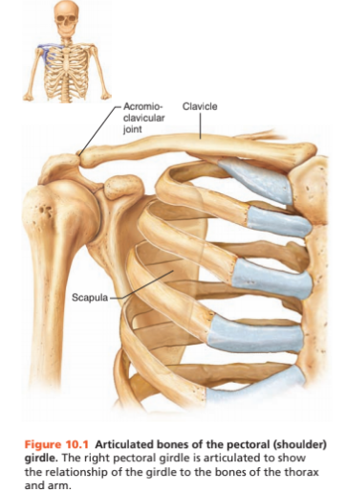
Cintura escapular y extremidad superior
Cintura Escapular
  Dos huesos
  Clavícula
  Escapula

Slide 5
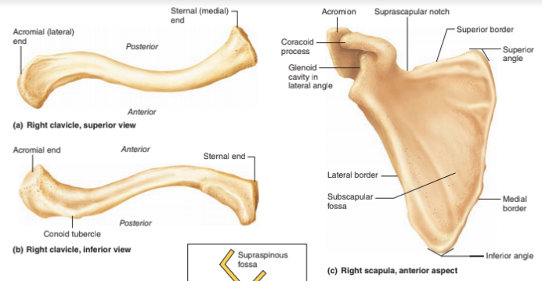
Cintura escapular y extremidad superior
Cintura Escapular
  Clavícula
    Delgado
    Doble curvo
    Convexo medial
      Esternal
    Muesca yugular
    Concavo lateral
      Acromial
    Tubérculo conoide

Slide 6
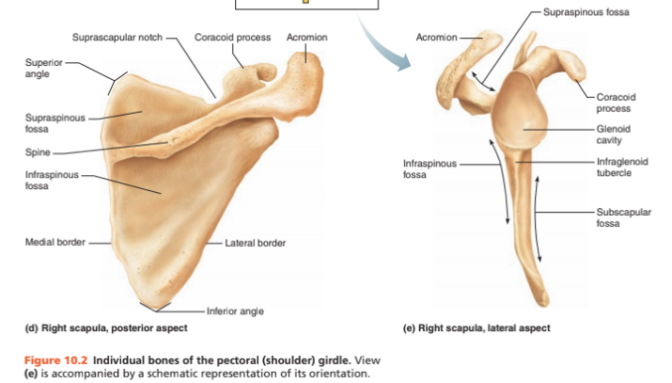
Cintura escapular y extremidad superior
Cintura Escapular
  Escápula
  Triangular
  Proceso acromión
  Proceso coracoideo
  Muesca supraescapular
  3 ángulos
  Sup, inf, lat
  Cavidad glenoidea
  Articulación esternoclavicular
  Flexibilidad vs Estabilidad
    Dislocaciones
    fracturas

Slide 7
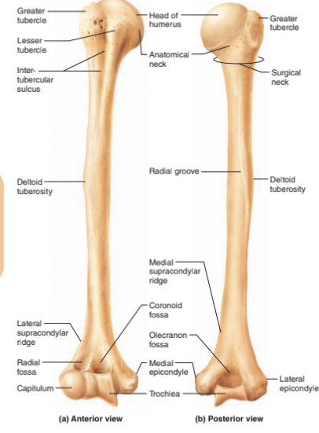
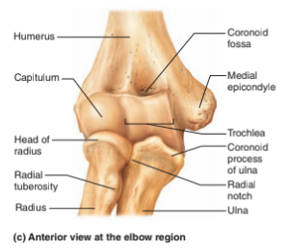
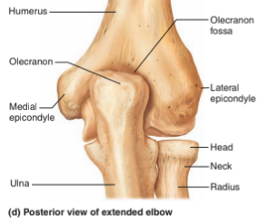
Brazo
Húmero - largo
Cabeza redonda→ cavidad glenoidea
  Cuellos: anatomico, quirúrgico
    Fractura frecuente
  Tubérculos: mayor (lateral) y menor (medial)
  Cóndilos
  Tróclea – medial, articula con la ulna
  Capítulo – lateral, articula con el radio

Slide 8
Brazo
Húmero – largo
  Epicondilos
  medial - surco ulnar, → funny bone
  lateral –
  Fosas coronoidea y olecraneana
    Depresiones para procesos de en la ulna
  Fosa radial
    Depresión para la cabeza del radio

Slide 9
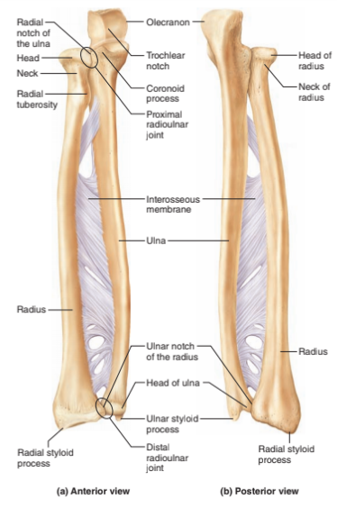
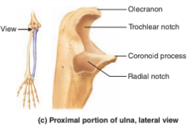
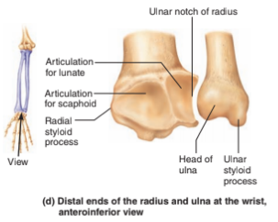
Antebrazo
2 huesos
Radio y ulna paralelos
Radio
lateral
  Proximal cabeza discoidal
  Articula con capítulo
  Tuberosidad radial, prominencia medial
  Tendón del biceps
  Dista la muesca ulnar
  Articula con la ulna

Slide 10
Antebrazo
2 huesos
Radio y ulna paralelos
Ulna
medial
  Proximal
  proceso coronoideo
  proceso olecranón
  Muesca radial lateral
  Articula cabeza de radio
  Distal cabeza ulnar
  Proceso estiloideo ulnar
  Ligamentos de la muñeca

Slide 11
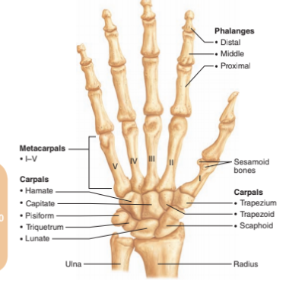
Mano y muñeca
27 huesos
14, 5, 8
Carpos – muñeca
Proximal, 8 huesos
Dos filas irregulares
Lateral a medial
Fila Proximal
  Escafoide y Lunado
    Radio distal
  Triquetro pisiforme
Fila Distal
  Trapecio, trapezoide, capitato y hamato

Slide 12
Mano y muñeca
27 huesos
14, 5, 8
Metacarpos
I – V – lateral medial
Base – proximal con carpos
Cabeza – distal con falanges
Dedos
I – V – lateral medial
Falanges
Proximal
Medial
Distal
Excepto polex

Slide 13
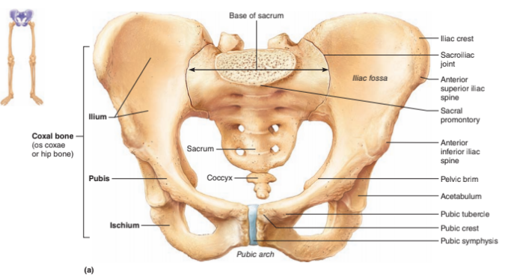
Pelvis
Cintura pélvica
2 coxales
Sacro
Pesados y masivo
Acetábulo cabeza de femur
Ligamentos
Estabilidad vs flexibilidad
Coxal
  Fusión de ilión, isquión, pubis
  Ilión las crestas
  Espina superior posterior y anterior

Slide 14
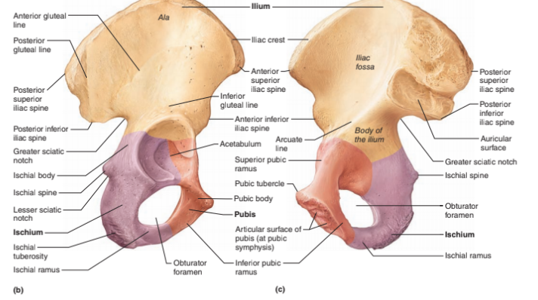
Pelvis
Isquión
Hueso de sentarse
Parte posterior e Inferior
Tuberosidad isquial
Espina isquial
Muescas ciaticas mayores y menores
Pubis – mas anterior
rama
Forámen obturador
Cresta púbica
Sínfisis pubis
Acetábulo

Slide 15
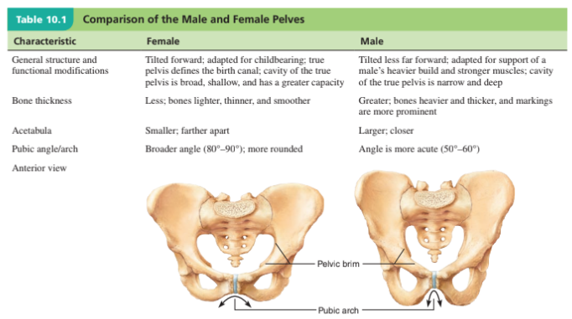
Pelvis
Comparación
Peso
Tamaño
Marcas
Pelvis ancha
Llana
Pesada
Redonda

Slide 16
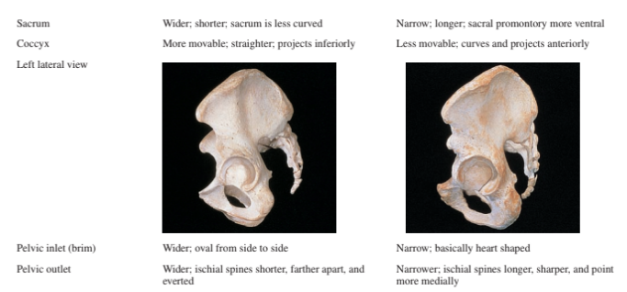
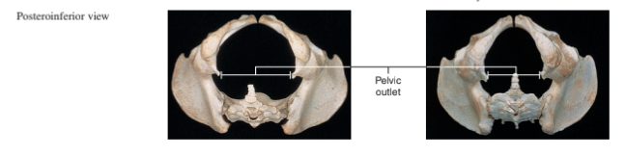
Pelvis
Comparación
Pelvis falsa
  Parte superior de la línea arcuada
  Ala iliaca y vertebras lumbares
  Contiene visceras
  No afecta el parto
Pelvis verdadera
  Inferior linea arcuada
  Hueso pélvico lo rodea
  Sacro
  Ilión, isquión y pubis lo limitan
  Salida pélvica
  Margen inferior de la pelvis verdadera
  Espinas de cocci e isquión lo pueden limitar

Slide 17
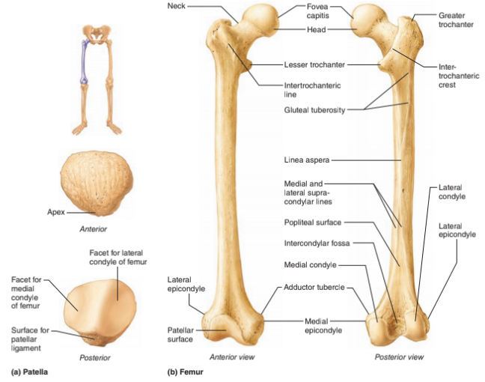
Muslo
Femur
#1, Grande, fuerte y pesado
Cabeza – en el acetábulo
Fovea capitis
Cuello – débil
Trocánteres mayor y menor
Linea y cresta intertrocánter
Tuberosidad gluteal
Linea aspera
Inclinación medial
Centro de gravedad
Distal: cóndilos lateral y medial
Articulan con tibia
Superficie patelar
Epicóndilos lateral y medial
Tubérculo aductor y patela

Slide 18
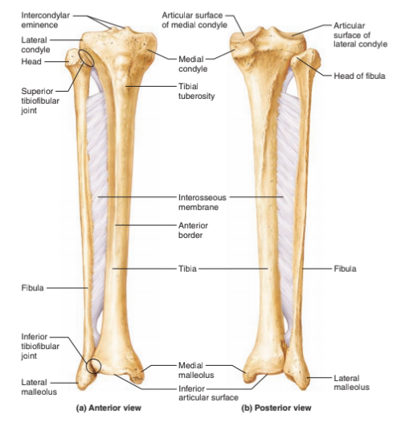
Pierna
2 huesos: tibia y fibula
Tibia - medial
  Espinilla, el mas grande
  Proximal tiene cóndilos medial y lateral
  Eminencia intercondilar – recibe femur en la rodilla
  Tuberosidad tibial – anclaje patela
  Facetas de cóndilo lateral con fibula
  Distal
  Maleólo medial – tobillo
  tibia articula con talo
  Borde anterior de la tibia
  Fibula - lateral
  No forma rodilla
  Proximal con la tibia condilo lateral
  Dista maleólo lateral

Slide 19
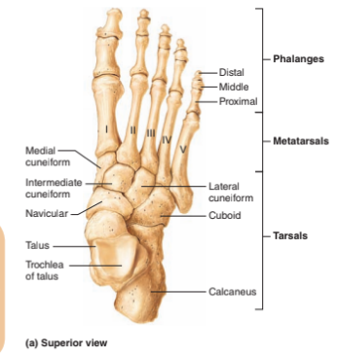
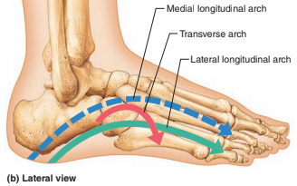
Pie
7, 5, 14 – 26 huesos
Tarsos
Calcáneo y talo – peso corporal
Talo entre tubia y calcáneo
Metatarso
I – V de medial a lateral
Dedos
12 falanges 2 – 5
2 falanges - pulgar
Arcos
2 longitudinales y 1 transversal

Slide 20
Repaso
Total de huesos en una extremidad superior? En una inferior?
Cintura que conecta extremidad superior al esqueleto axial.
Hueso en torax posterior, forma triangular, no conecta el esqueleto axial, directamente
Hueso largo del brazo; seria equivalente a cual de extremidad inferior?
3 clases de huesos en la mano: muñeca,
Hueso mas grande el cuerpo esta en la pierna? Cierto o falso?
Cuantas falanges hay en las manos? En los pies?
Huesos totales en la mano?

